Slide 1
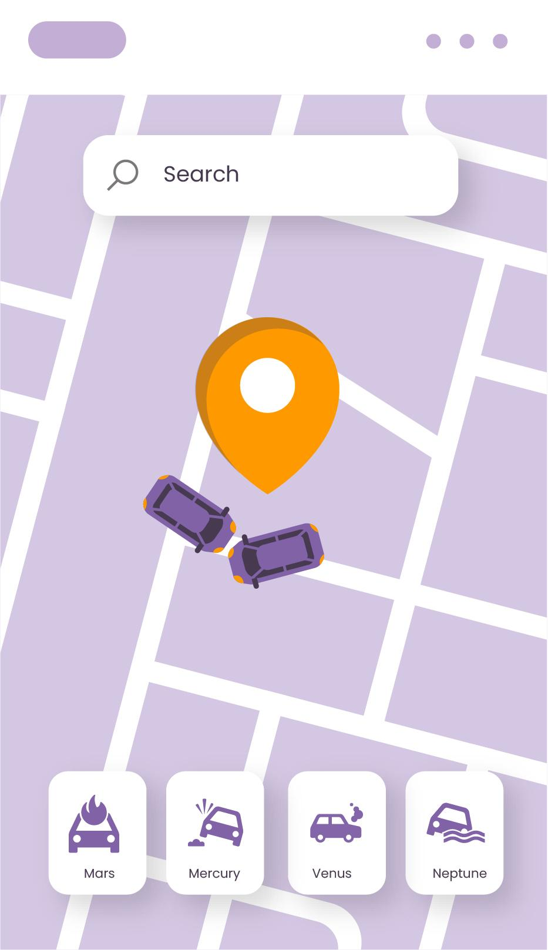
중앙정보기술인재개발원 2차 프로젝트 노면 청소차량 시범 GIS 관제시스템 개발
CLEAN!
선도소프트 A팀 : 김진규 김화평 민소윤 안태영 지상미
B팀 : 김광민 김지수 송원준 양하연 이한규 장익준

Slide 2
INDEX
01
02
03
04
05
프로젝트 수행 절차 및 방법
프로젝트 개요
팀 구성 및 역할
프로젝트 수행결과
자체 평가의견

Slide 3
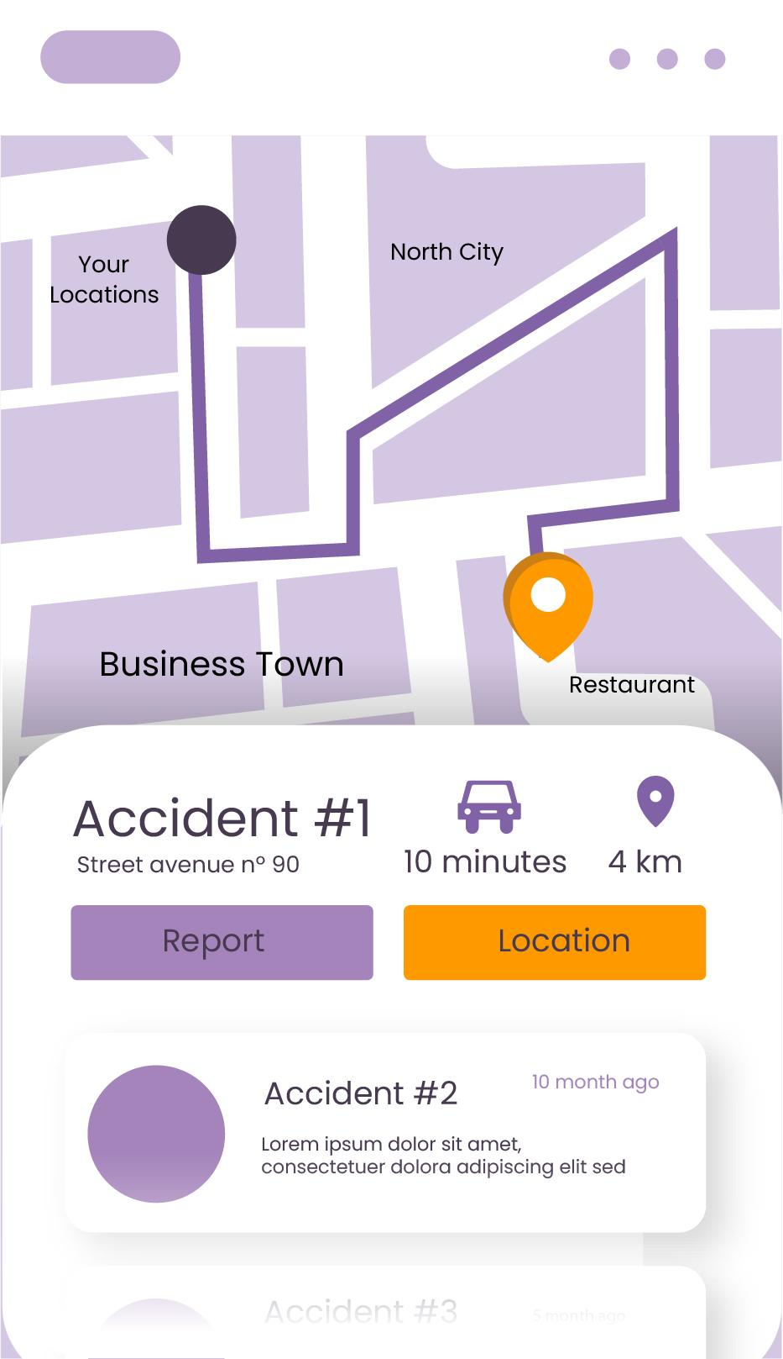
01
프로젝트
개요
CLEAN!
000

Slide 4




프로젝트 주제 및 기획의도
→
→
미세먼지 저감
노면 청소차량 도로 노면 청소 시행
( 청소차량의 작업 상태 확인 )
GIS 관제 시스템 프로토 타입 개발

Slide 5

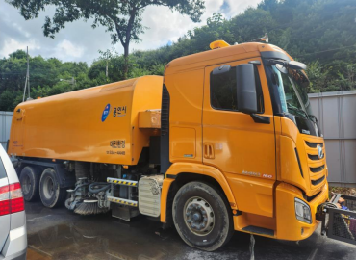
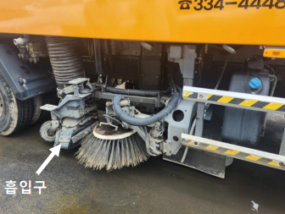
프로젝트 주제 및 기획의도
현장 사진 및 예시 영상
일일 노면 청소 거리가 규정되어 있지만 실제로 청소가 이뤄지고 있는지 확인하기 어려운 현실,
실제 청소 작업 여부 확인을 위해 노면청소 차량에 진동 및 소음 센서(브러쉬, 흡입장치)를 장착하여
실제 청소 작업 여부 확인이 가능한 프로그램 개발을 목표로 함

Slide 6
기대효과
: 시범 GIS 관제시스템을 활용하여 청소차량 용역사와 시청 관리자의 업무 효율성과 정확도 향상을 도모
: 더욱 안전하고 깨끗한 도시 환경 조성을 위한 체계적이고 생산적인 운영과 관리 지원
: GPS 송신기를 이용한 실시간 차량의 이동경로 파악으로 사후 증빙 문제 발생을 미연에 방지

Slide 7










개발환경
BackEnd
FrontEnd
버전 4.4.0
버전 11.0.18
버전 4.0.0
버전 3.28
DataBase
server
버전 2.23.2
버전 5.3.0
버전 9.0
버전 13.12

Slide 8
개발 일정
DATE | PROJECT | 8/21 | 8/22 | 8/23 | 8/24 | 8/25 | 8/28 | 8/29 | 8/30 | 8/31 | 9/1 | 9/4 | 9/5 | 9/6 | 9/7 | 9/8 | 9/11 | 9/12 | 9/13 | 9/14 | 9/15
1주차 | - 프로그램 설치 및 환경설정 - 용인시 데이터 각 레이어 올리기 - VWorld 배경지도 올리기
2주차 | - 차량 속성 파악 후 DB 설계 - ERD 구성 및 제출
3주차 | - GPS 수집 좌표를 DB에 전송하는 지도 앱 구축 - DB Input 자동화 모듈 개발
4주차 | - 통계 데이터 구축 ( 운행시간 / 청소비율 계산 ) - 청소 차량별 지도 표출

Slide 9
03
프로젝트 수행 절차 및 방법
CLEAN!
000

Slide 10
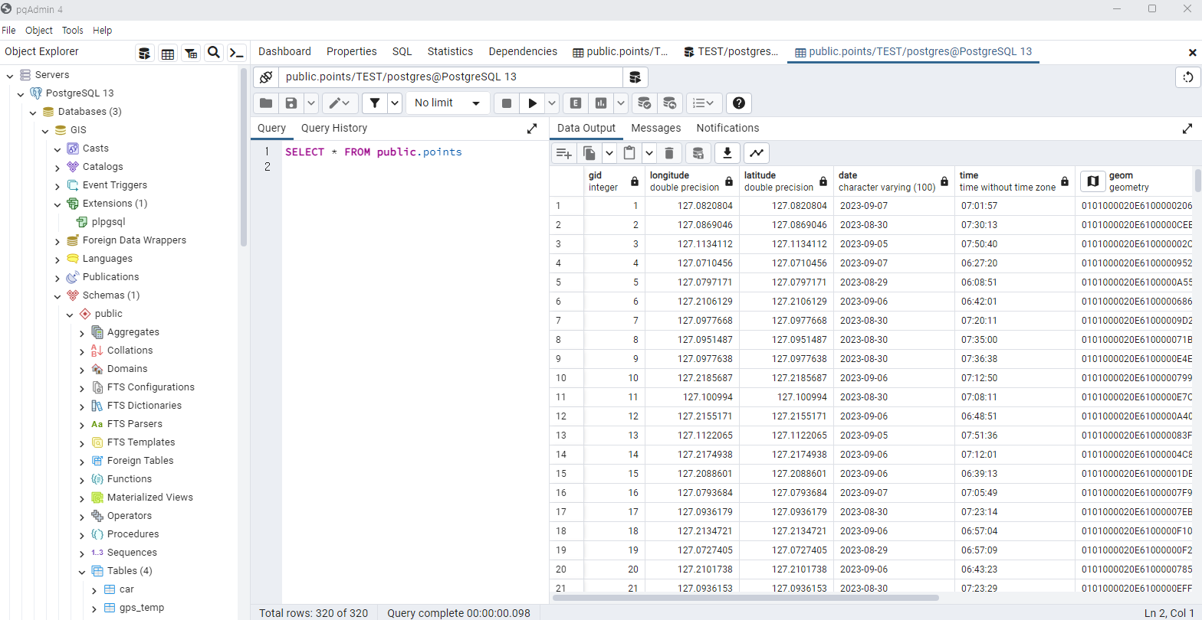
postgreSQL 버전 13.12
- 오픈소스 관계형 데이터베이스 관리 시스템, 데이터 저장하고 검색

Slide 11
postgreSQL 버전 13.12
- 오픈소스 관계형 데이터베이스 관리 시스템, 데이터 저장하고 검색
postgreSQL의 확장 모듈
- 데이터베이스에 GIS(지리정보시스템) 공간 데이터 및 지리정보를 저장하고 처리하는 기능
- 공간데이터 형식 및 지오 메트리 연산을 지원,
지도, 위치 기반 서비스 개발 시 사용
postGIS

Slide 12
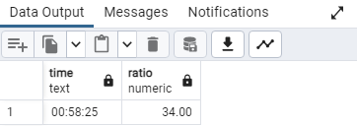
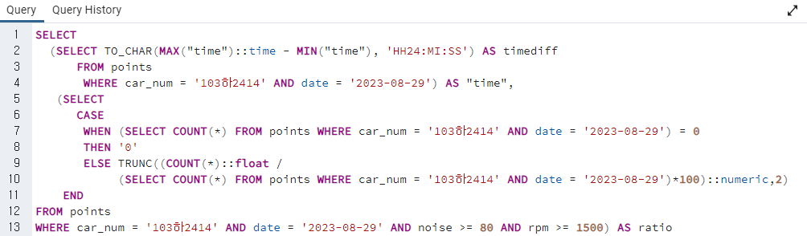
postgreSQL
- 청소 운행시간 및 비율 계산 쿼리문과 결과

Slide 13
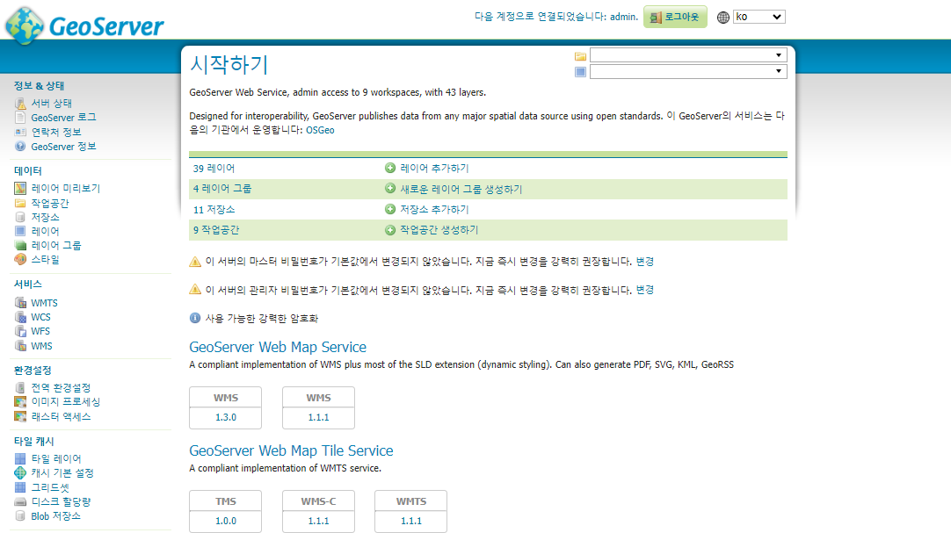
GeoServer 버전 2.23.2
- Java 기반 오픈 소스 GIS 소프트웨어 서버
- 지리정보 데이터를 웹에서 쉽게 공유 ex) 지도 서비스, GIS 분석 등 작업에 활용

Slide 14
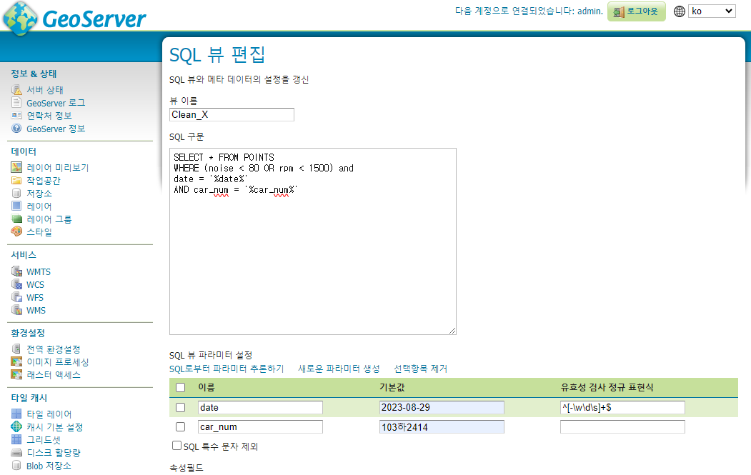
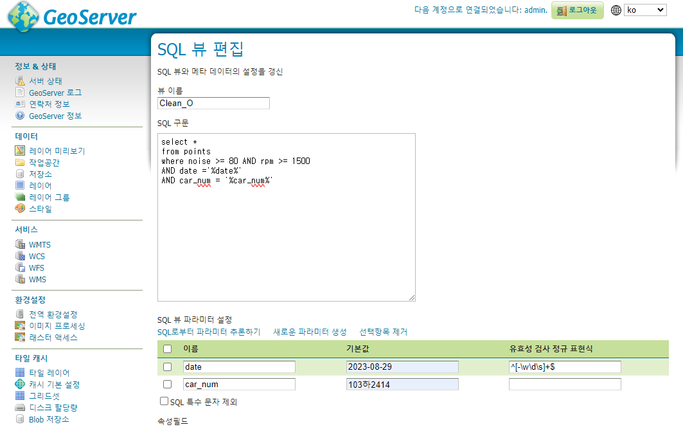
GeoServer
Nosie(소음데이터) 80dB이상, RPM(진동데이터) 1500RPM 이상 시, 청소한 것으로 표시
청소한 경로와 청소하지 않은 경로 쿼리문을 통해 레이어 발급

Slide 15
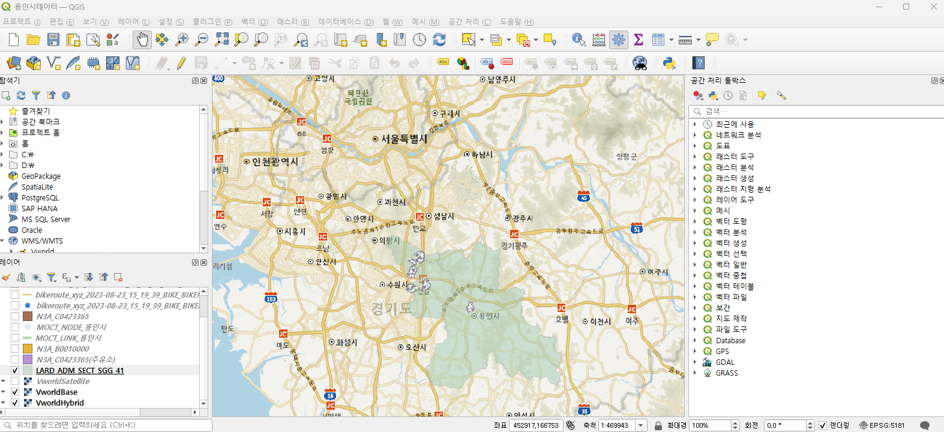
QGIS 버전 3.28
- postgreSQL, postGIS와 연동해 데이터베이스에 저장된 데이터의 시각화 및 편집 작업 가능

Slide 16

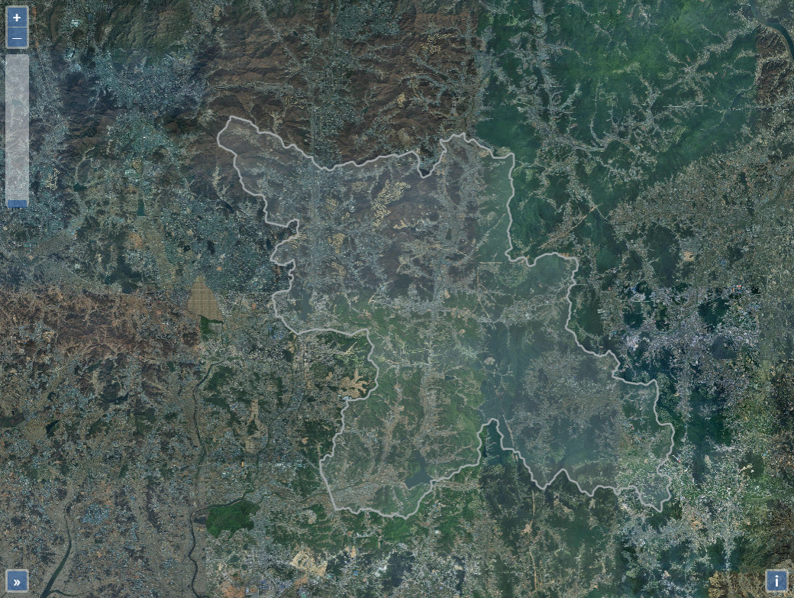
OpenLayers 버전 v5.3.0
- 오픈 소스 자바스크립트 라이브러리
- 웹 페이지에 지도를 표시하는데 사용 ex) 지도 드래그, 확대 및 축소기능

Slide 17
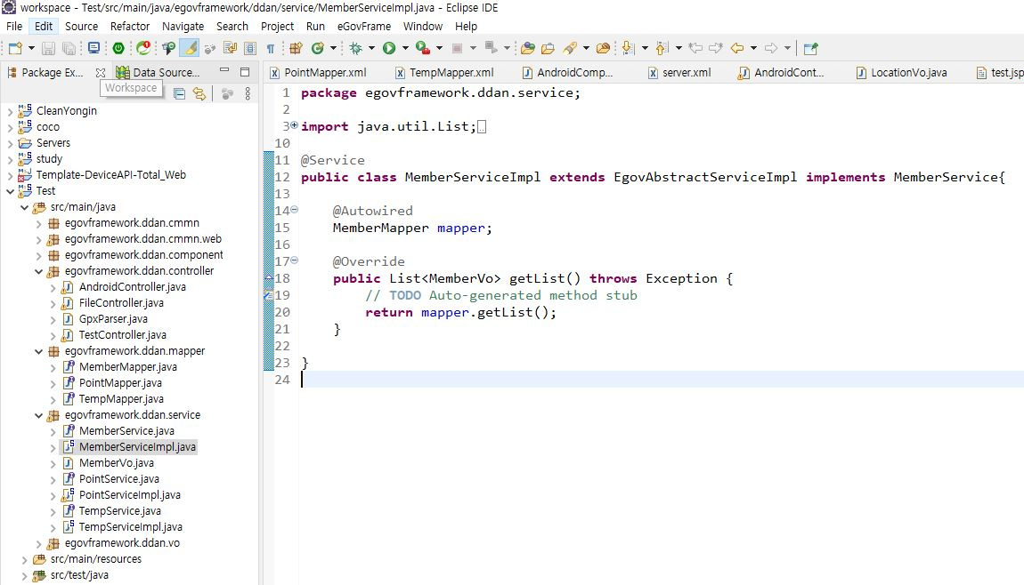
eGovFramework 버전 4.0.0
- 정부와 공공기관에서 사용하기 위해 개발된 오픈 소스 웹 애플리케이션 개발 프레임 워크

Slide 18
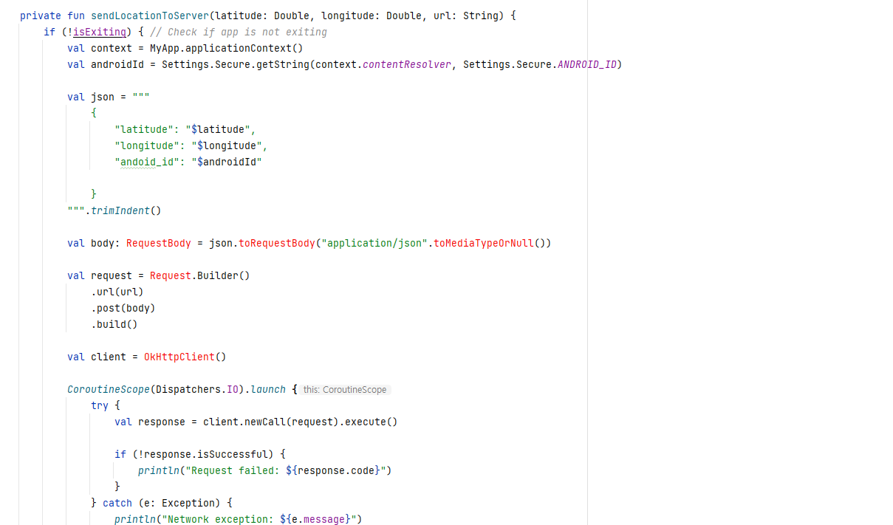
eGovFramework
- 앱 좌표 전송 소스 코드 ( json 형식으로 매핑된 url 의 컨트롤러로 좌표 및 안드로이드 id 전송 )

Slide 19
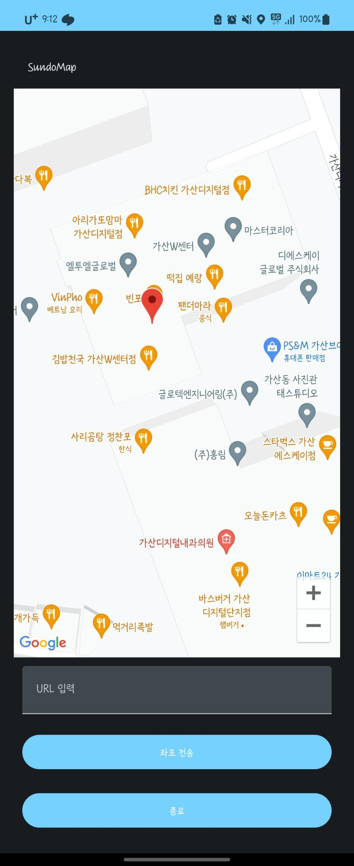
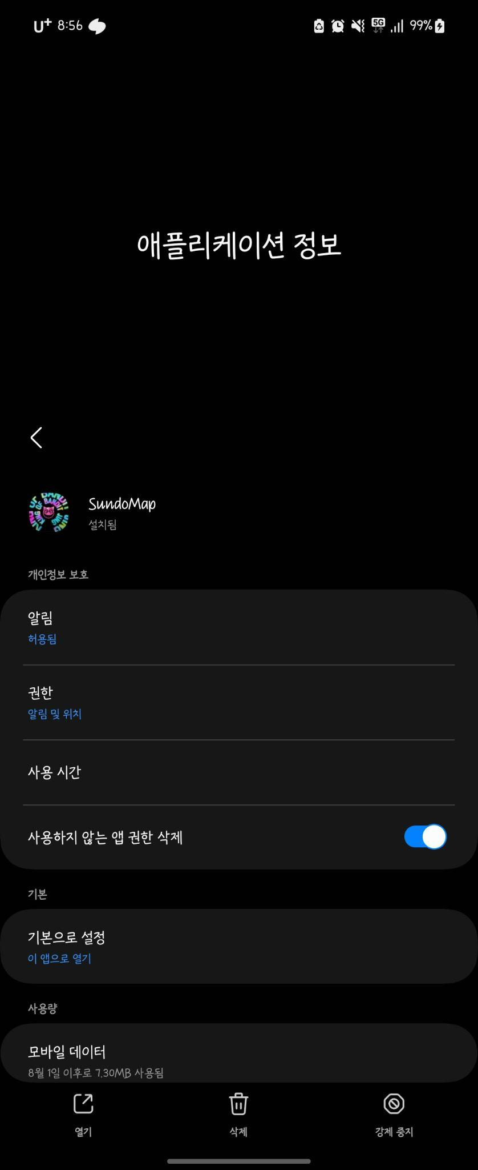
APP
- 좌표 앱 전송 후 temp(임시) 테이블에 좌표정보를 저장
- 1분 후 points 테이블에 좌표정보 전송 후 temp 데이터 삭제 (반복)

Slide 20
04
프로젝트
수행결과
CLEAN!
000

Slide 21
Flow Chart
로그인
YES
ID/PW 일치
NO
메인페이지
로그인 실패 알림
지도 변경
통계 선택
차량 목록 추가
CSV 파일 추가
차량 선택
(기본,위성,하이브리드)
INPUT
INPUT
DB
DB
날짜 선택
차량 조회
청소 경로 표시
운행시간 및 청소 비율

Slide 22
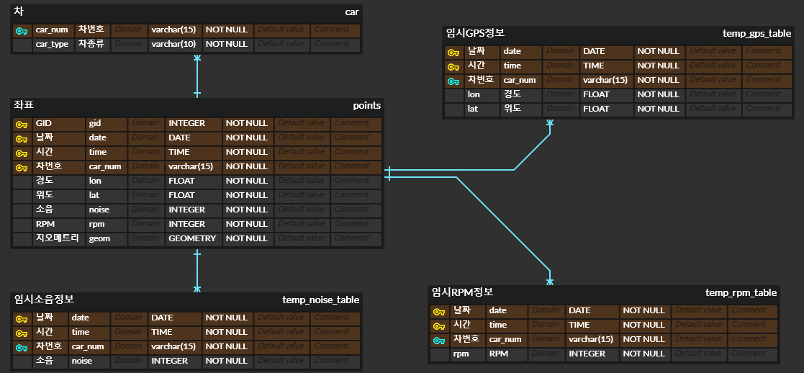
ERD

Slide 23
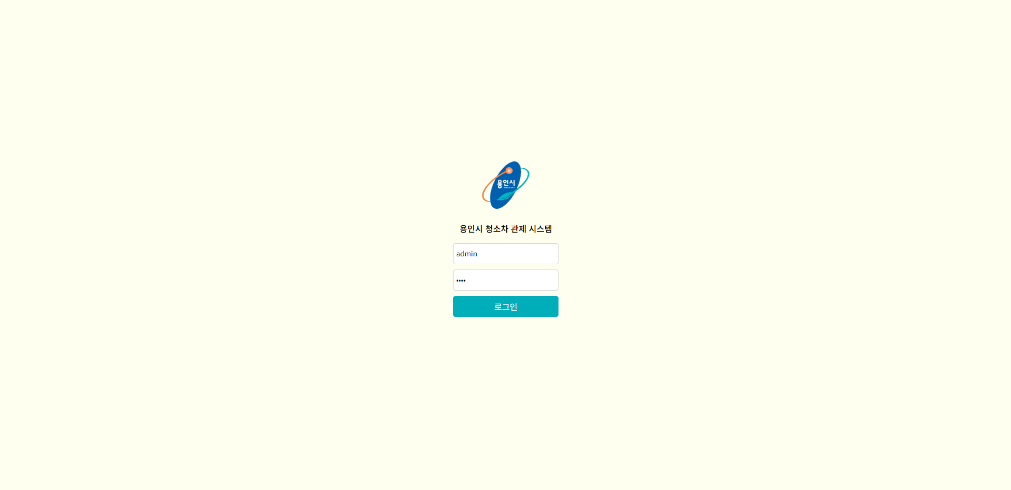
프로젝트 수행결과
로그인
사용자의 ID와 PW가
일치할경우 메인페이지로 이동

Slide 24
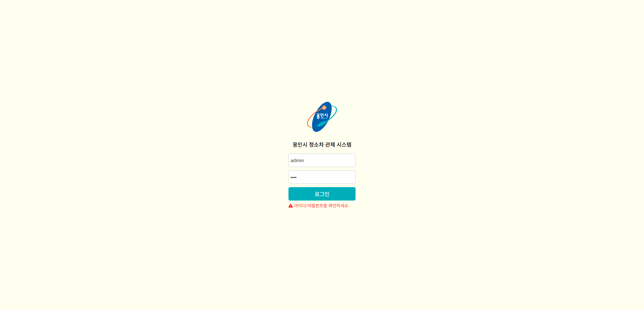
프로젝트 수행결과
로그인
사용자의 ID와 PW 불일치할 경우
‘로그인에 실패하였습니다’ 알림

Slide 25
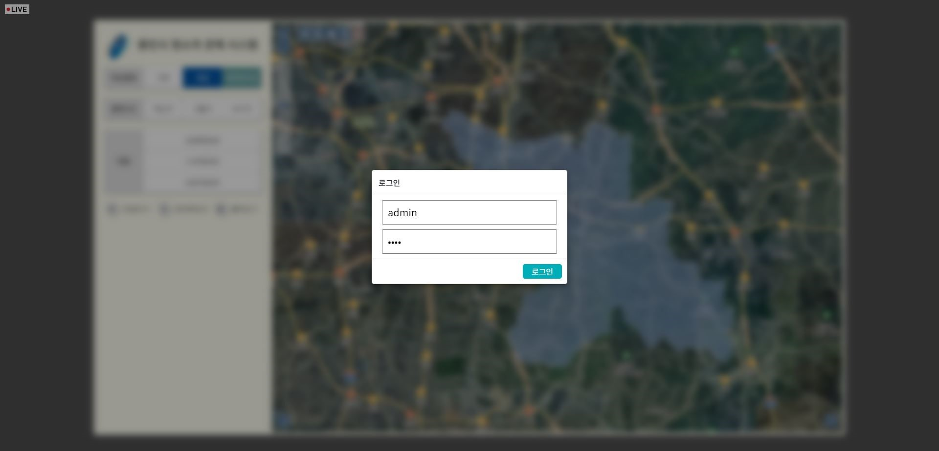
프로젝트 수행결과
로그인
사용자의 ID와 PW가
일치할경우 메인페이지로 이동

Slide 26
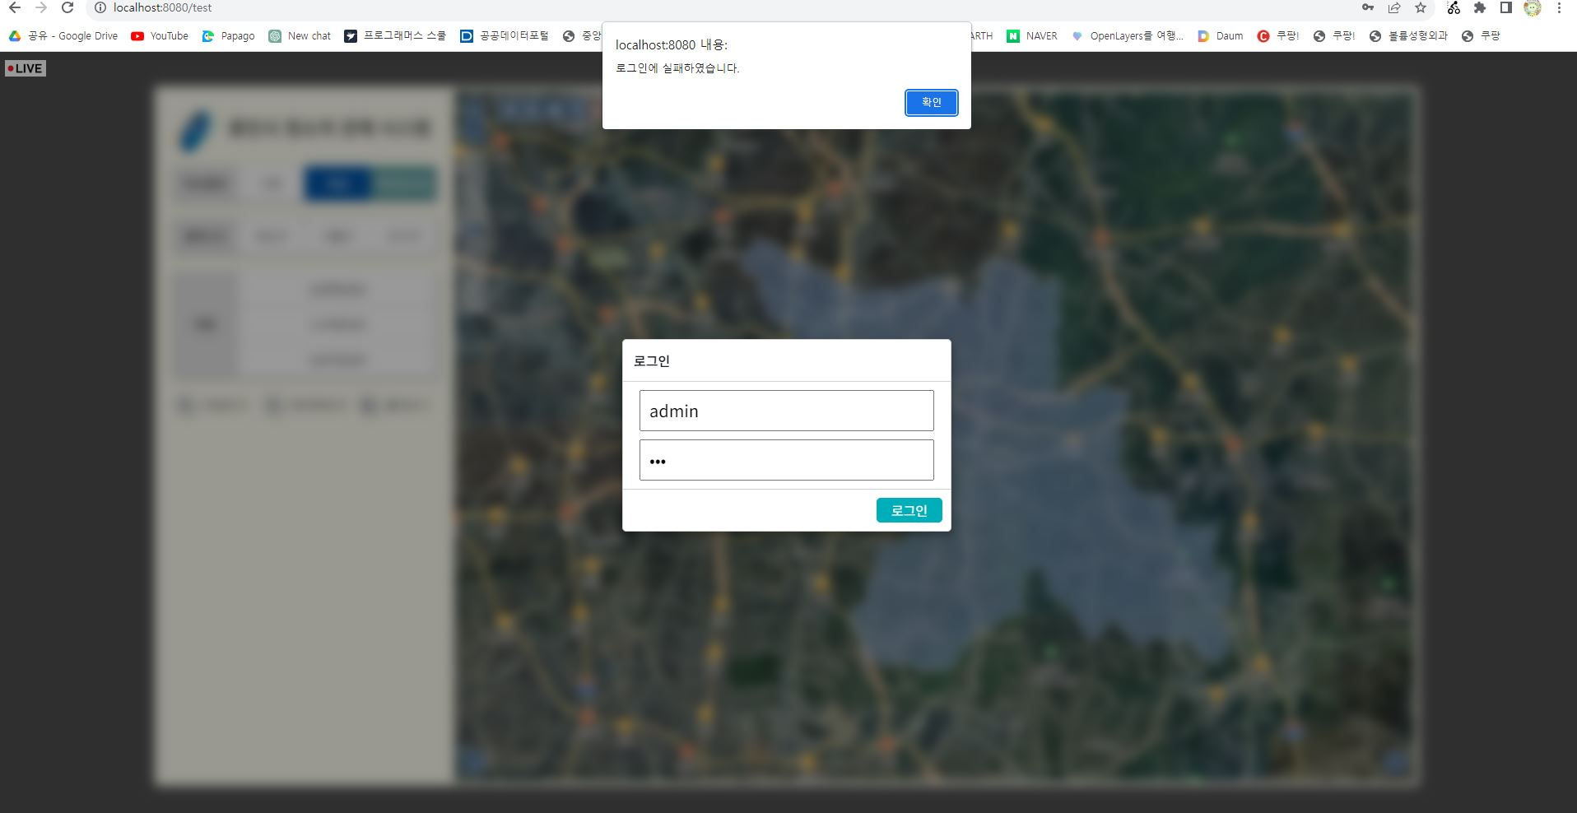
프로젝트 수행결과
로그인
사용자의 ID와 PW 불일치할 경우
‘로그인에 실패하였습니다’ 알림

Slide 27
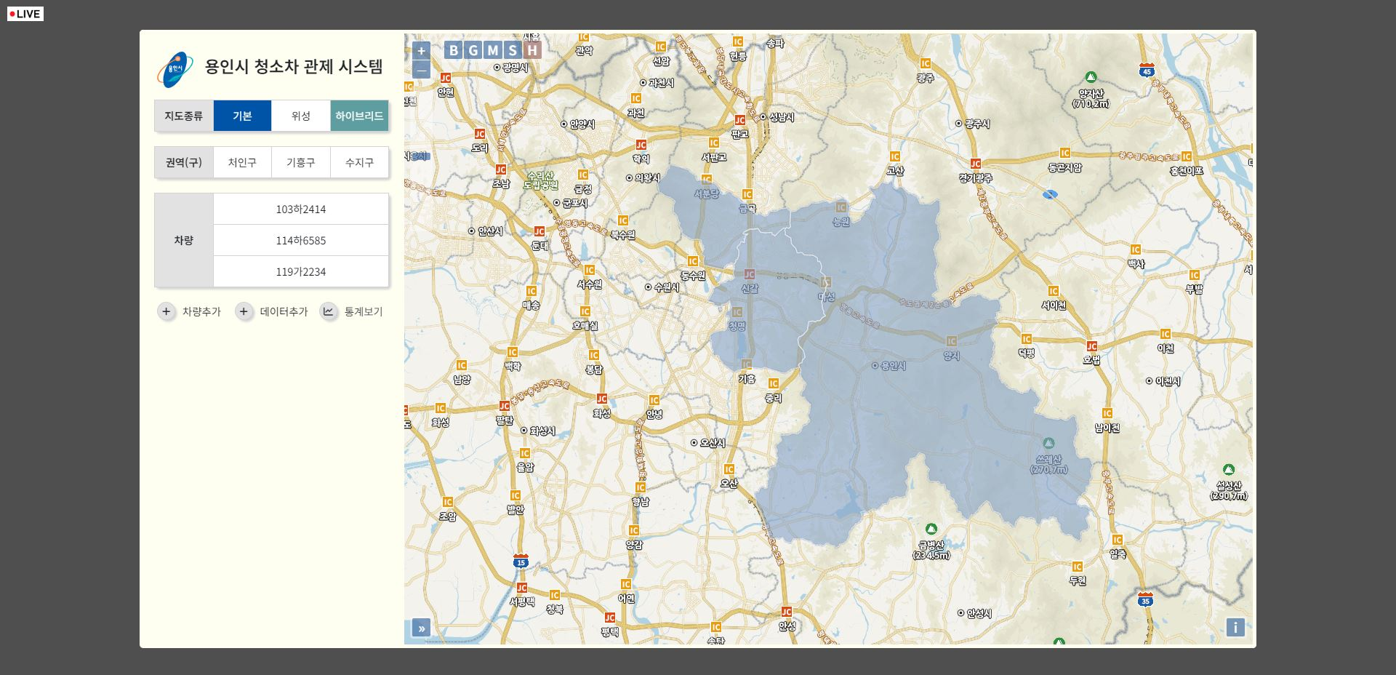
프로젝트 수행결과
메인 페이지
Vworld 배경지도 및
용인시 경계 레이어 표출

Slide 28
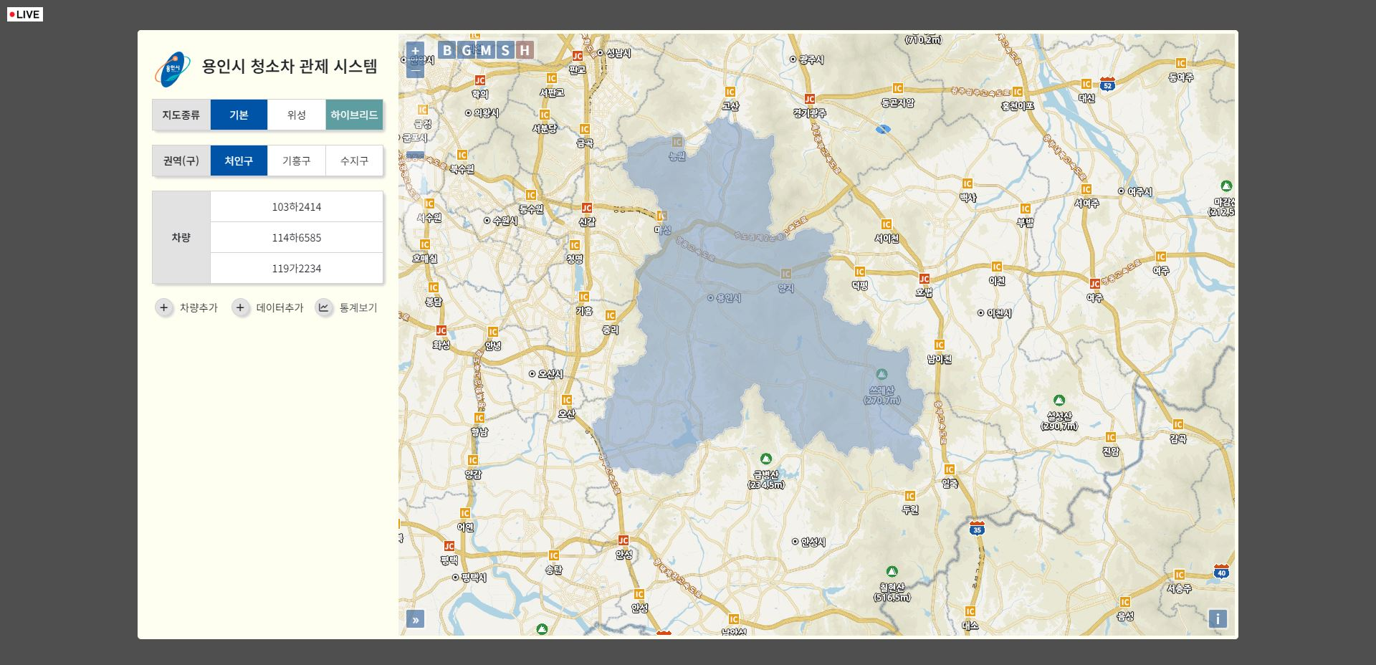
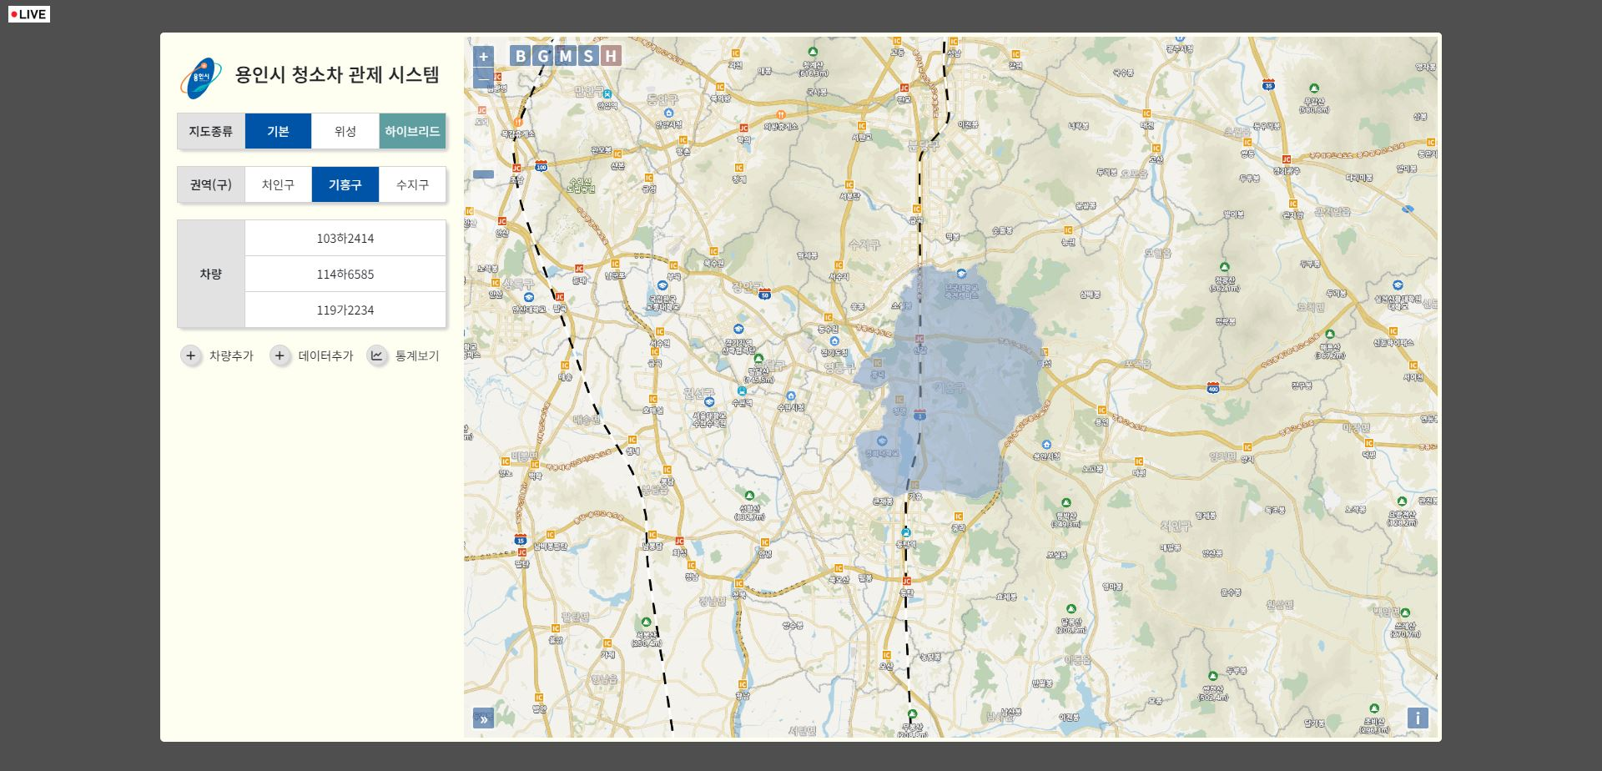
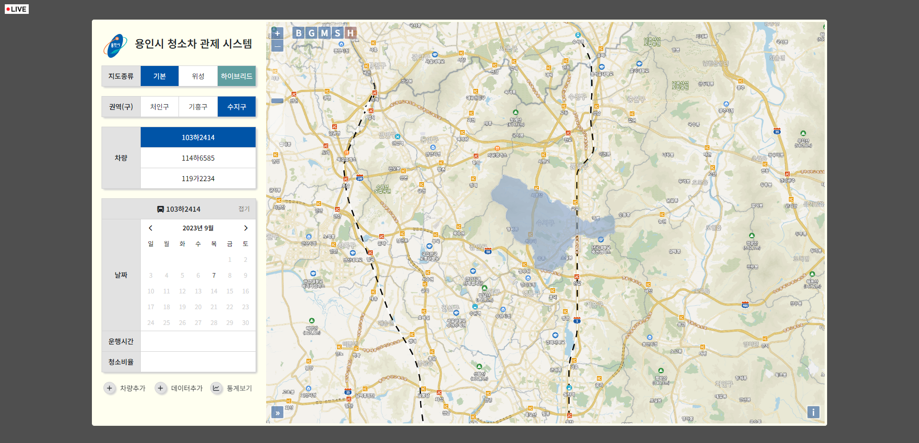
프로젝트 수행결과
용인시(구) 선택
용인시(구)별 선택 후 지도 레이어 표출

Slide 29
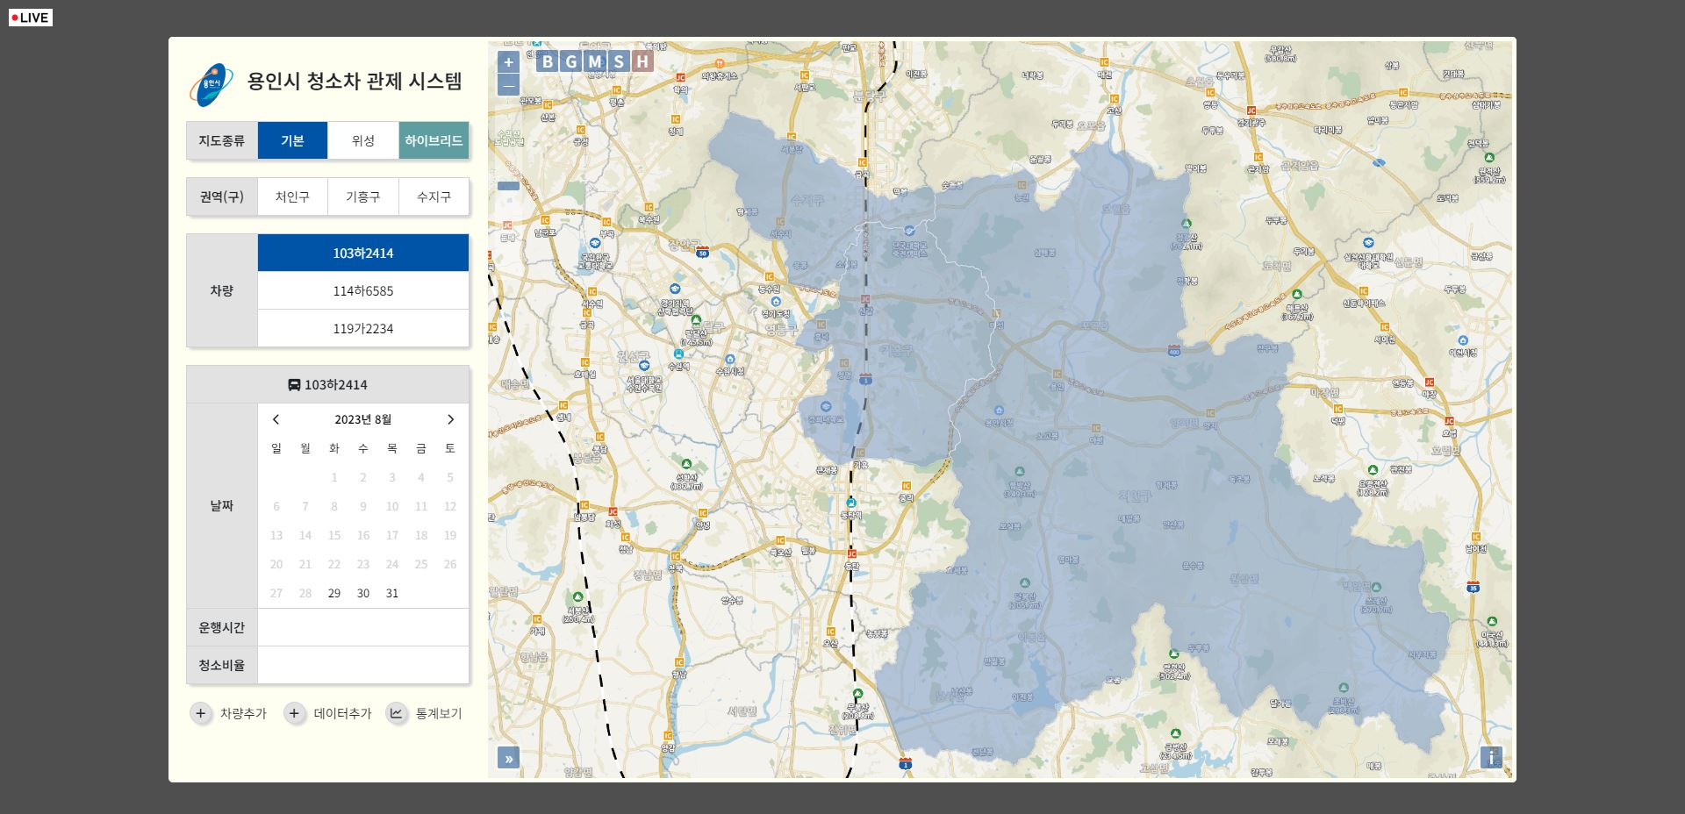
프로젝트 수행결과
차량 번호 선택
차량 목록 표출 후
차량 선택하여 상세보기

Slide 30
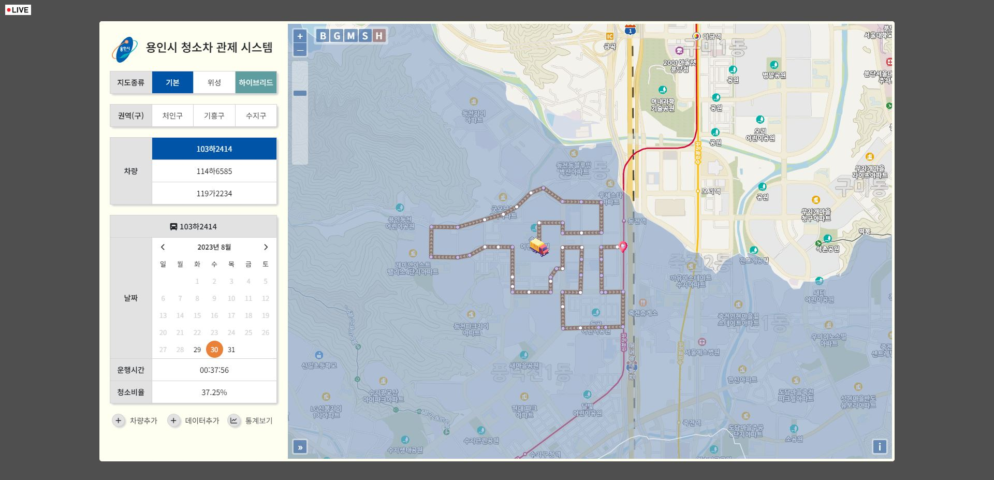
프로젝트 수행결과
날짜(달력)선택
달력 표출 후
날짜를 선택하여 상세보기
데이터가 없는 경우
특정 날짜 비활성화 처리

Slide 31
프로젝트 수행결과
경로
배경지도에 노드 링크 데이터 반영 후, 차량 및 날짜별
청소 여부 경로 레이어 표출
⚪ : 청소한 데이터
🟣 : 청소하지 않은 데이터

Slide 32
프로젝트 수행결과
운행 시간 및 청소 비율
진동/소음 데이터 변환 후 DB 구축 및 데이터 입력하여 화면에 선택한 값을 매개로
결과 조회

Slide 33
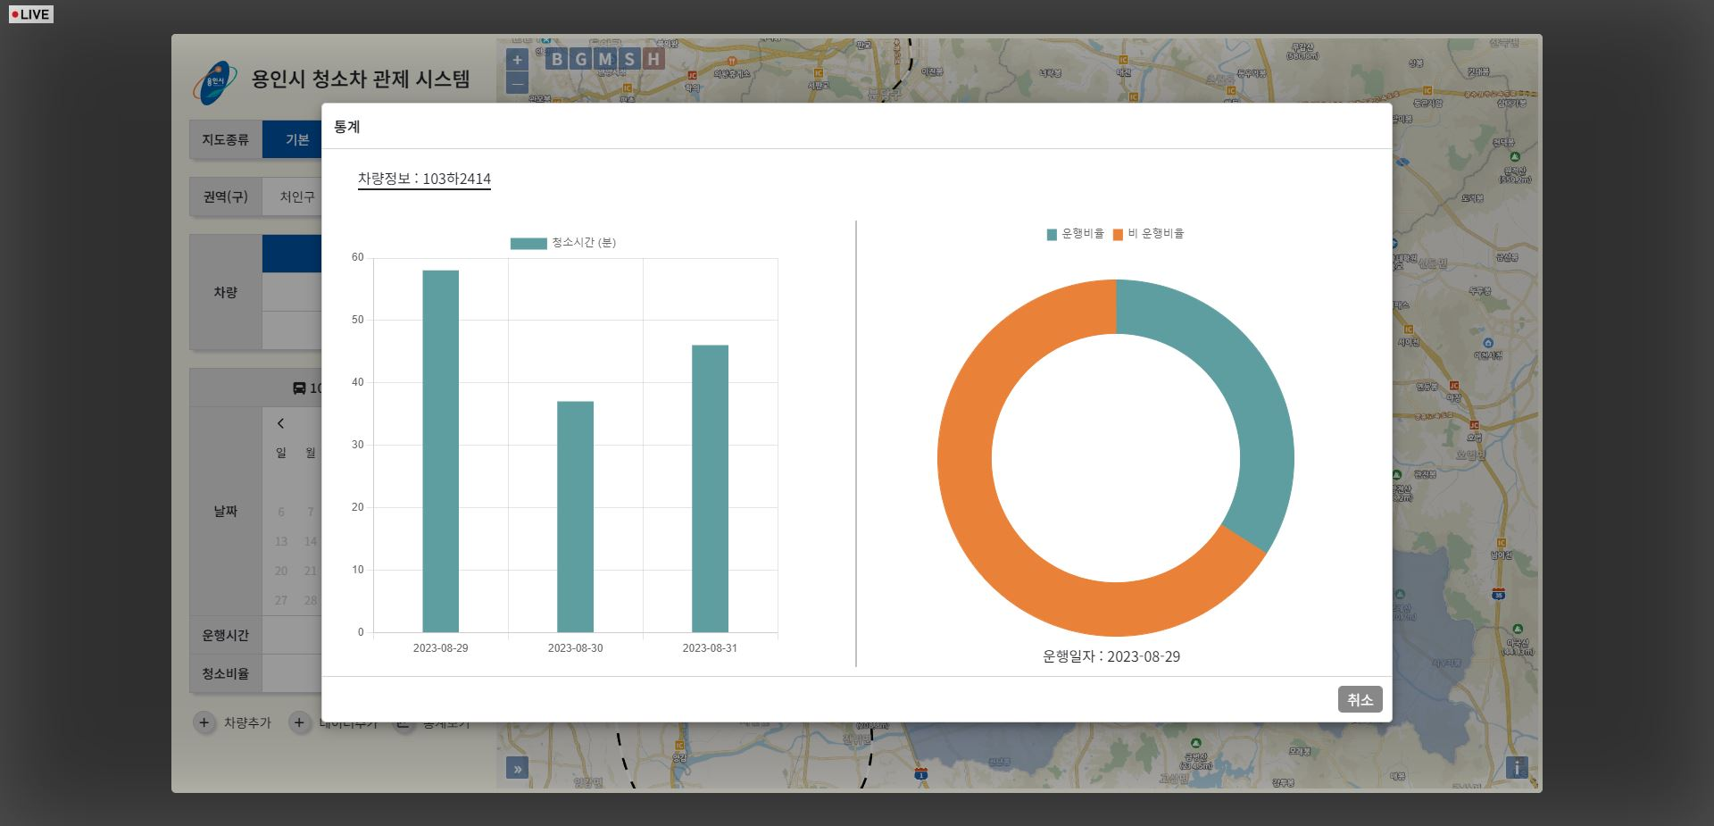
프로젝트 수행결과
통계(차트)
해당하는 차량의
날짜 별 청소시간과
운행 비율 차트 시각화

Slide 34
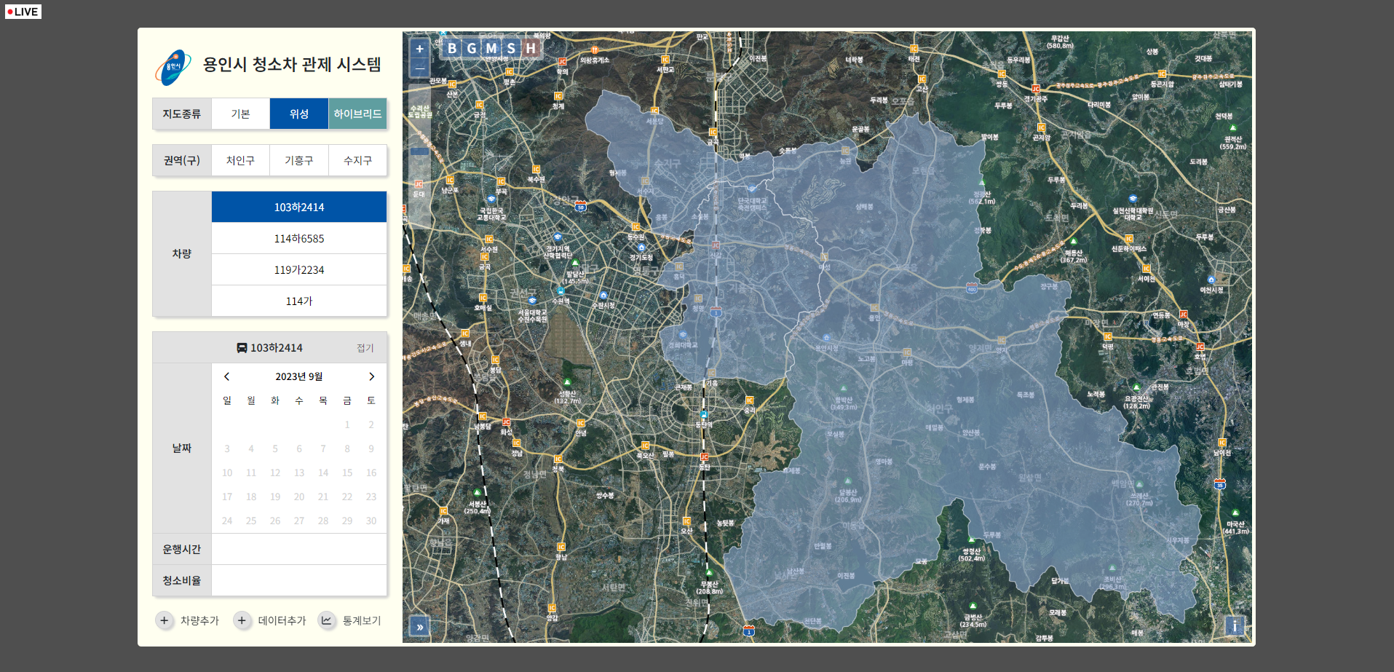
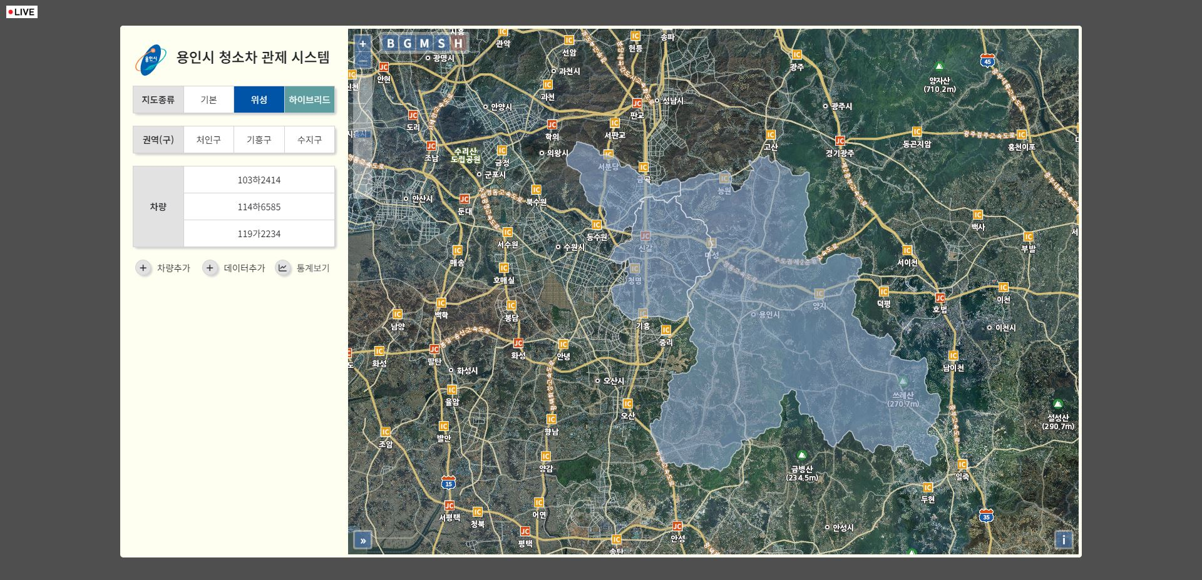
프로젝트 수행결과
접기버튼
접기 버튼 클릭 시, 달력 숨김 처리
차량 재선택 시 달력 생성

Slide 35
프로젝트 수행결과
배경 지도 변경
기본, 위성, 하이브리드 배경지도 3가지 중에 변경하여 선택 및 지도 축척 비율 조절 기능

Slide 36
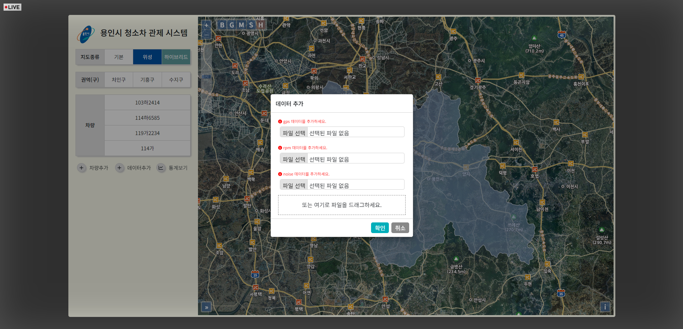
프로젝트 수행결과
CSV 파일 추가
Gps(좌표), Rpm(진동),Noise(소음) 임시 데이터 CSV 파일 추가 시,
Points 테이블 자동 데이터 삽입 * DB 자동 Input 모듈화

Slide 37
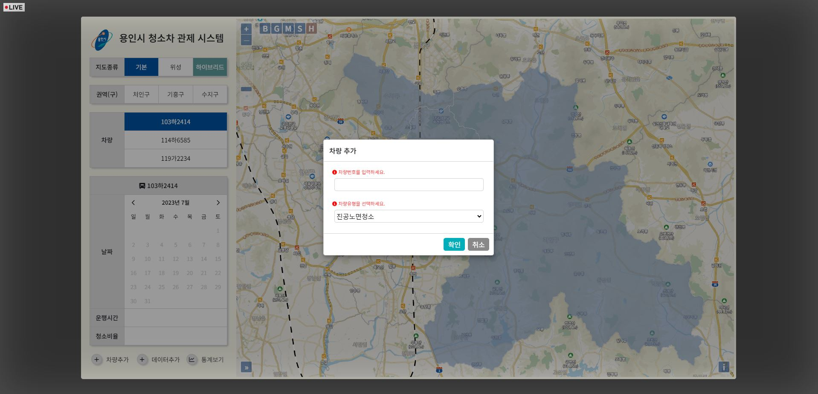
프로젝트 수행결과
차량 목록 추가
차량번호 및
차량 종류 데이터 추가

Slide 38

프로젝트 수행결과
APP 좌표 전송
APP 좌표 전송 중 Live 버튼 클릭 시, 해당 좌표로 이동(Zoom)

Slide 39
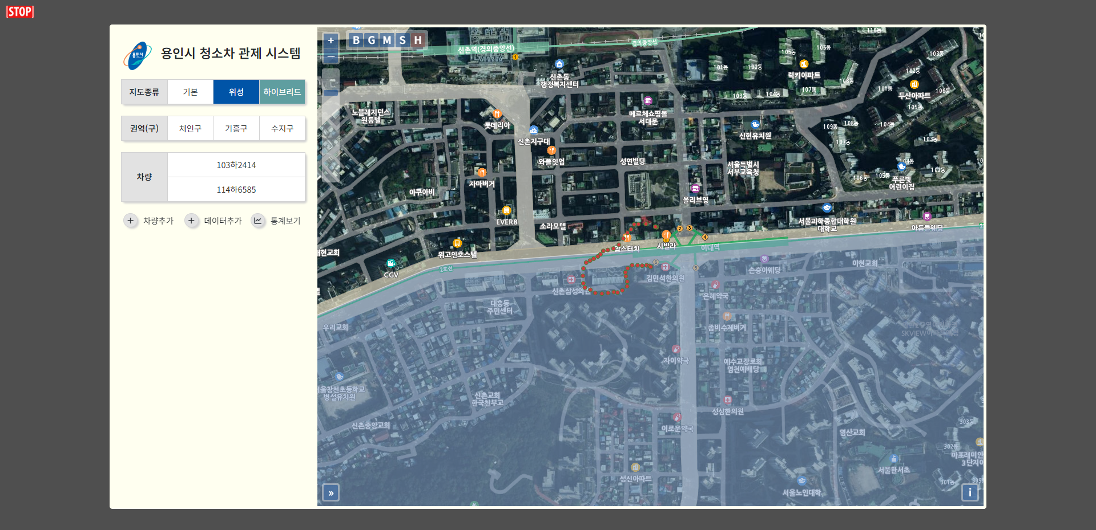
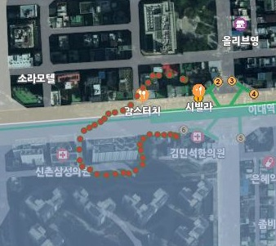
프로젝트 수행결과
APP 좌표 전송
실시간 요청을 통해
지도에 현재 좌표 표시.

Slide 40
시연

Slide 41
THANK
YOU
😀
CLEAN!

